Slide 1
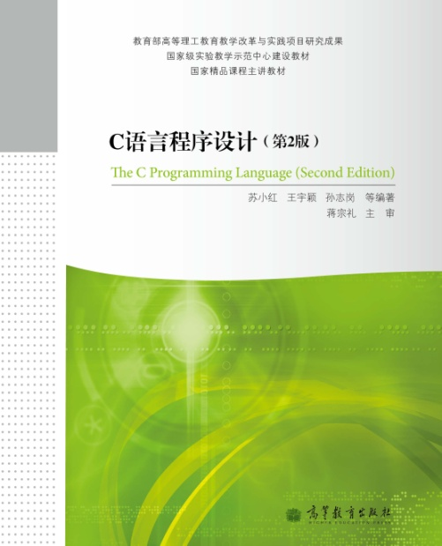
第3章 简单的算术运算
和表达式

Slide 2
本章学习内容
 算术运算符
 增1和减1运算符
 宏常量与 const常量
 表达式与赋值中的自动类型转换
 强制类型转换运算符
 常用的标准数学函数

Slide 3
运算符（ Operator ）
详见附录C
常见的运算符
  算术运算符
  赋值运算符
  强制类型转换
  关系运算符
  逻辑运算符
  增１和减１
  位运算符

Slide 4
3.1C运算符和表达式
（Operator and Expression）
何谓运算符和操作数?
  算数表达式:
W + Z
操作数(Operand)
操作数(Operand)
运算符(Operator)

Slide 5

3.1.1算术运算符和表达式
Arithmetic Operators
Addition (+)
Modulus (%)
Subtraction (-)
Division (/)
Multiplication (*)

Slide 6

int x1, x2;
x1 = 3 + 5 * 2 - 2 / 3 ;
x2 = x1 % 2;

Slide 7
整数除法（Integer Division）
  Example:
11 / 5 = 2
整型数据
∴ 结果取整，舍去小数部分
整型数据

Slide 8
实数除法（Floating Division）
  Example:
11.0 / 5 = 2.2
a float
the result is a float
an integer

Slide 9
求余（Modulus）
  Example:
11 % 5 = 1
结果为 11/5 的余数
2
an integer
5
11
result
10
remainder
1
an integer

Slide 10
求余（Modulus）
  Example:
-11 % 5 = -1
-2
5
-11
result
-10
remainder
-1

Slide 11
求余（Modulus）
  Example:
11 % -5 = 1
-2
-5
11
result
10
remainder
1

Slide 12

求余（Modulus）
  Example:
11.0 % 5 = ?
浮点数
非法！
C语法规定参加求余运算的操作数必须是整型
注意！
整数

Slide 13
算术表达式的计算
（Arithmetic Expression）
当算术表达式包含两个或两个以上的算术运算符时：
◘ 按照从左到右的顺序进行计算；
2.5 – 3 + 4 //先减后加
◘对于相邻的两个运算符，根据运算符的优先级确定运算顺序；
2.5 + 6 – 2 * 2 //先加、再乘、后减

Slide 14
算术表达式
（Arithmetic Expression）
优先级（Order of Precedence）
High: * / %
Low: + -
不同优先级时的运算顺序：
——从高到低
相同优先级时的运算顺序：
——根据运算符的结合性；算术运算符为左结合（从左到右）

Slide 15
算术表达式
（Arithmetic Expression）
  Example:
2.5 + 6 – 2 * 2 =
?
4.5
8.5
– 2 * 2 =
8.5 -
4 =

Slide 16
算术表达式
（Arithmetic Expression）
巧妙使用圆括号改变运算顺序
  从内往外运算
  Example:
( 9 – ( 3 + 2 ) ) * 3 = ?

Slide 17
算术表达式
（Arithmetic Expression）
  Example:
( 9 – ( 3 + 2 ) ) * 3 = ??
– 5
12
4
∴ ( 9 – ( 3 + 2 ) ) * 3 = 12

Slide 18

【例3.1】计算并输出一个三位整数的个位、十位和百位数字之和
  关键是如何分离个位、十位和百位数字？
  以153为例：
个位3：
百位1：
十位5：
153 % 10
153 / 100
153/10%10
153%100/10

Slide 19

【例3.1】计算并输出一个三位整数的个位、十位和百位数字之和
#include <stdio.h>
main()
{
int x = 153, b0, b1, b2, sum;
b0 = x % 10;
b1 = x / 10 % 10;
b2 = x / 100 ;
sum = b2 + b1 + b0;
printf("b2=%d, b1=%d, b0=%d, sum=%d\n",
b2, b1, b0, sum);
}

Slide 20
3.1.2复合的赋值运算符
（Combined Assignment Operators）
int age = 18;
age = age + 1;
Syntax:
变量x = 变量x 运算符op 表达式 ;
变量x 运算符op = 表达式;
age += 1;
这种形式看起来更直观，且执行效率一般也更高一些

Slide 21
3.1.2复合的赋值运算符
（Combined Assignment Operators）
  Example:
  num *= 5 + 3;
similar to num = num * (5 + 3)

Slide 22
3.1.2复合的赋值运算符
（Combined Assignment Operators）
Operation | Examples of expression | Description
+= | num += 5; | num = num + 5;
-= | num -= 5; | num = num – 5;
*= | num *= 5; | num = num * 5;
/= | num /= 5; | num = num / 5;
%= | num %= 5; | num = num % 5;
简写的复合赋值（Shorthand Assignment）

Slide 23
已知 int a = 3;
执行 a += a -= a * a 后，变量a的值？
a += a -= a * a
a += a -= 9
a += -6
a = -12
3
-6
-12
执行 a += a -= a *= a 后，变量a的值？
a += a -= a *= a
a += a -= 9
a += 0
a = 0
9
0
0
3

Slide 24
3.1.3增1和减1运算符
(Increment and Decrement)
n++，n--，++n，--n
  ++让参与运算的变量加1，--让参与运算的变量减1
  作为后缀(postfix)运算符时，先取n的值，然后加/减1
m = n;
m = n++;
n=n+1;

Slide 25
3.1.3增1和减1运算符
(Increment and Decrement)
n++，n--，++n，--n
  ++让参与运算的变量加1，--让参与运算的变量减1
  作为后缀(postfix)运算符时，先取n的值，然后加/减1
  作为前缀(prefix)运算符时，先加/减1，然后取n的值
用增1和减1运算生成
的代码运行速度更快
n=n+1;
m = ++n;
m = n;

Slide 26
前缀（ Prefix ）增1和减1运算符
  Example:
  j = ++i - 2
similar to
i = i + 1;
j = i – 2;
5
6
i
??
4
j

Slide 27
后缀（Postfix）增1和减1运算符
  Example:
  j = i++ - 2
similar to
j = i – 2;
i = i + 1;
5
6
i
??
3
j

Slide 28
后缀（Postfix）增1和减1运算符
  int a=3;
  printf("%d", -a++);
similar to
printf("%d", -a);
a = a + 1;
4
3
a

Slide 29
【例3.2】计算圆的周长和面积
#include <stdio.h>
main()
{
double r = 5.3;
printf("circumference = %f\n", 2*3.14159*r);
printf("area = %f\n", 3.14159*r*r);
}
circumference = 33.300854
area = 88.247263

Slide 30
使用常数存在的问题？
直接使用常数会有什么影响？
  程序的可读性变差
  容易发生书写错误
  当常数需要改变时，要修改所有引用它的代码，工作量大，还可能有遗漏
解决方案：
  为常数起名字（宏常量、const常量……）

Slide 31
3.2宏常量与宏替换
宏常量（Macro Constant ）
  也称符号常量
  一般采用全大写字母表示
  #define 标识符 字符串
  如： #define PI 3.14159
宏定义不是语句，而是一种编译预处理命令
  注意：宏定义行的尾部不能有分号！

Slide 32
【例3.4】计算圆的周长和面积
书写在函数外面
#include <stdio.h>
#define PI 3.14159
main()
{
double r; //r：圆的半径
printf(“Input r:”); //输出提示信息
scanf(“%lf”, &r); //接收键盘输入的小数赋值给r
printf("circumference = %f\n", 2*PI*r);
printf("area = %f\n", PI*r*r);
}

Slide 33
3.3 const常量
【例3.5】
#include <stdio.h>
main()
{
const double PI = 3.14159;
double r;
printf("Input r:");
scanf("%lf", &r);
printf("circumference = %f\n", 2*PI*r);
printf("area = %f\n", PI*r*r);
}
const关键字用于声明常量；
声明格式：const 类型关键字 常量名 = 常量值;
声明后常量的值不能被改变！

Slide 34
3.4自动类型转换与强制类型转换运算符
相同类型数据的运算结果，还是该类型
int x ;
x = 5 / 9;
不同类型数据的运算结果，是两种类型中取值范围大的那种
  double>float>long>int>short>char
int x ; double y;
x = 3.0 / 9; y = 3.0 / 9;
?

Slide 35
在C语言中，将取值范围大的类型赋值给取值范围小的类型是不安全的。比如将浮点数转为整数，会丢失小数部分，而非四舍五入
避免如此使用，好的编译器会发出警告
注意！

Slide 36
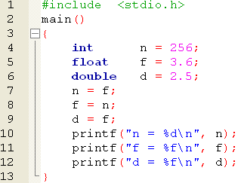

【例 3.6】下面程序演示了赋值中的类型转换

Slide 37
强制类型转换（Casting）可以消除从大类型到小类型转换的警告
强制类型转换格式： (类型关键字)表达式
  int total=15, number=2;
float average;
…
average = (float)total / number;
15.000000 / 2
15
total
7.500000
2
number
7.500000
??
average

Slide 38
3.4自动类型转换与强制类型转换运算符
两个整数运算的结果
还是整数，不是浮点数
  Example:
  int total=15, number=2;
float average;
…
average = total / number;
total
15
15 / 2
number
2
7
7.000000
??
average

Slide 39
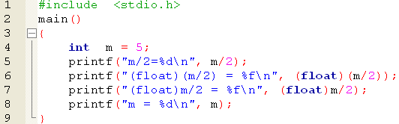
【例3.7】演示强制类型转换运算符的使用
m/2 = 2
(float)(m/2) = 2.000000
(float)m/2 = 2.500000
m = 5

Slide 40
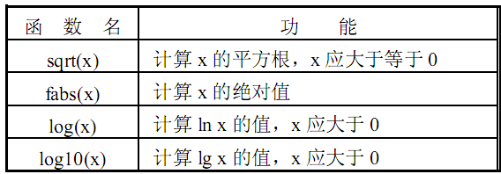
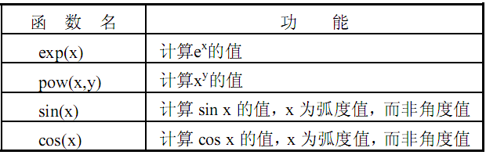
3.5 常用的标准数学函数
要使用下列函数功能，需要在源程序文件中书写包含命令：
#include<math.h>

Slide 41


【例3.8】计算三角形面积
area = sqrt(s * (s - a) * (s - b) * (s - c))
area = sqrt(s(s-a)(s-b)(s-c))
s = 0.5 * (a + b + c)
s = 1.0/2 * (a + b + c)
s = (a + b + c) / 2.0
s = (float)(a + b + c) / 2
s = 1/2 * (a + b + c)
s = (float)((a + b + c) / 2)
注意！

Slide 42
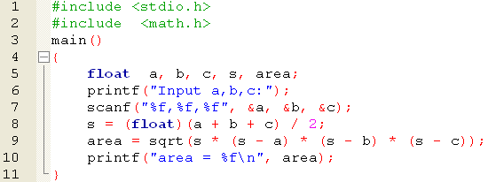
【例3.8】计算三角形面积
Input a,b,c:3,4,5↙
area = 6.000000

